Slide 1
Neujahrsfeier 2020

Slide 2
Timetable
Cyclos-Workshop | 00:10
Status / Abschluss analoge Welt Konten | 00:10
Vorstellung Homepage Zwischenstand + Logo | 00:05
Vorstellung Slogan Tausche deine Talente... | 00:10
Anrufbeantworter | 00:10
Prozess Mittauschen und neue Mitglieder | 00:10
Aufgabenverteilung Zweitbesetzung | 00:05
Arbeitsgruppen bilden / Essenspause
Vorstellung Ergebnisse der Arbeitsgruppen / Abstimmung | 00:20

Slide 3
Cyclos Workshop

Slide 4
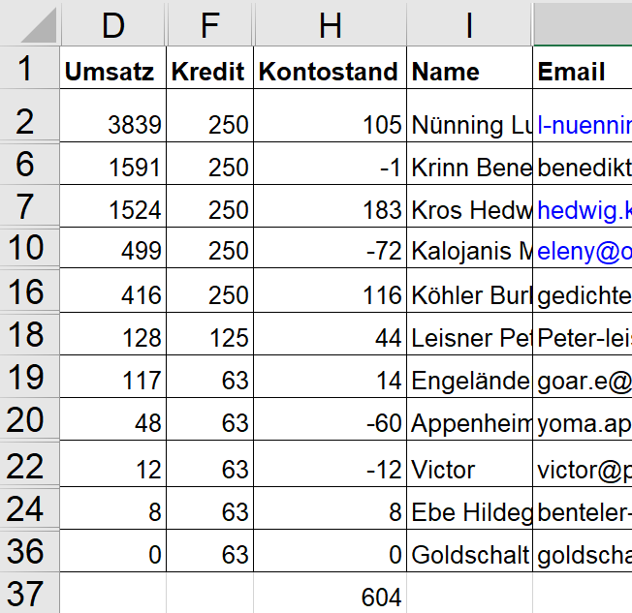
Konten-Überführung Papier -> Cyclos

Slide 5
Zwischenstand Homepage / Logo

Slide 6
Durchatmen
Getränk

Slide 7
Slogan
Zweck: Flyer, Öffentlichkeitsarbeit
Kontest: Bester, knackigster Satz zu UNS
Annette
Tausche deine Talente auf unserem Marktplatz: Nutze das Angebot, Stärke das Angebot In einer Gemeinschaft der Gegenseitigkeit.
???

Slide 8
Tauschring-Telefon
Zweck: Support für Einsteiger, Erstkontakt
Tel: PB / 544 9 262
Sipgate
Anrufe annehmen unter dieser Nummer
Fritzbox
Smartphone-App
Kontest: Ansage aufnehmen unter obiger Nummer

Slide 9
Prozess „Mittauschen“
Zweck: Führung / Unterstützung beim Einstieg in unsere Gemeinschaft
Hier
Bei Ben gibt’s weitere Unterstützung

Slide 10
Aufgabenverteilung

Slide 11
Mögliche Aufgaben
Cyclos Support: Nutzern beim ersten eigenen Angebot helfen
Homepage: Termine Pflegen (mit Terminen aus Infomails)
Social Media (Facebook): Kurzmeldungen verfassen, liken
Email (auch gut vom Smartphone aus machbar): Eingang sichten + weiterleiten

Slide 12
Mitgestalten
Slogan
Anrufbeantworter
Essenspause
Vorstellung Ergebnisse Arbeitsgruppen / Abstimmung
Ca 20 Minuten
Uhrzeit?

Slide 13
Ergebnisse
Slogan
„Wir tauschen was wir wollen“
Anrufbeantworter
Hier ist der Tauschring Paderborn. Wir geben und nehmen nach unseren Fähigkeiten. Hinterlasse Deinen Namen und Telefonnummer nach dem Signalton. Danke‚
Burkhard leiht uns seine Telefonstimme: http://tauschring-paderborn.de/Dokumente/vorlagen/2020_01_anrufbeantworter.mp3

